Slide 1
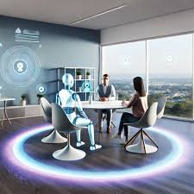
ARABULUCULUKTA YAPAY ZEKA
PROF. DR. SELDAĞ GÜNEŞ PESCHKE
Ankara Yıldırım Beyazıt Üniversitesi Hukuk Fakültesi

Slide 2
Hukukta Dijitallesme - LegalTech
“ Sayın Başkan. Yeni bir yüksek mahkeme yargıcı kurmak mı istersiniz yoksa sadece mevcut yargıcı güncellemek mi? ”

Slide 3
Hukukta Dijitallesme - LegalTech
+
+
Hukuk
Teknoloji
Yazılım

Slide 4
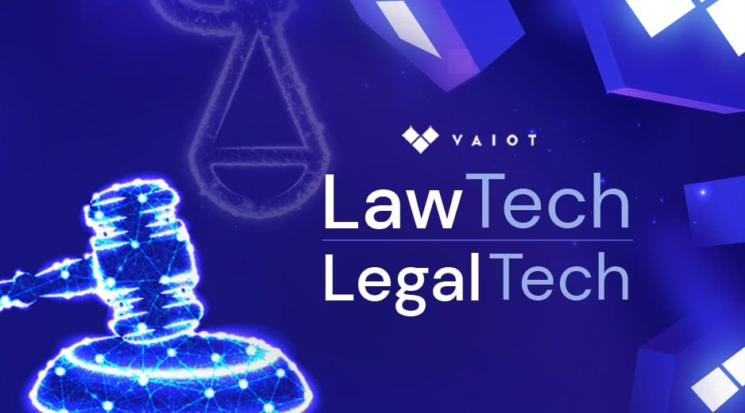
Hukukta Dijitallesme - LegalTech
LegalTech, hukuk uygulamalarının çeşitli yönlerini geliştirmek için tasarlanmış:
dijital araçlar,
yazılımlar,
uygulamalar
platformlar

Slide 5
Arabuluculuk ve Yapay Zeka
Yapay Zeka
Blockchain
Nesnelerin İnterneti (IoT)

Slide 6
Arabuluculukta Yapay Zekanın Rolü
Yapay zeka,
gelişmiş veri işleme,
tahmine dayalı analitik, ve
çeşitli destek araçları aracılığıyla arabulucuları güçlendirir.
Bu durum;
arabulucuların daha bilinçli kararlar almasına,
davaları daha verimli bir şekilde yönetmesine
arabuluculuk sürecinin daha seri bir şekilde sonlanmasına olanak tanır.

Slide 7
Yapay zekanın arabuluculuk sürecinde kullanımı
1. Toplantıya hazırlık aşamasında rehberlik edebilir.
2. Vaka analizi yapabilir.
3. Belge İnceleyebilir.
4. Taraflar yapay zeka uygulamalarından sanal arabuluculuk yardımı alabilirler.
5. Yapay Zeka kişiselleştirilmiş öneriler ve çözümler sunabilir

Slide 8
Arabuluculuk sürecinde Yapay Zeka kullanımına ilişkin Riskler
Arabuluculuk sürecinde hata yapma olasılığı vardır.
Yanlış ve hatta zararlı arabuluculuk tavsiyeleri verme riski bulunmaktadır.
Yapay zekanın verdiği çözümlerin insan arabulucular tarafından kontrol edilmemesi halinde, verilen kararlar yasalara ve etik standartlara aykırı olabilir.

Slide 9
Sonuç ve Değerlendirme
Yapay Zeka algoritmaları geçmiş verilerde mevcut olan önyargıları istemeden de olsa devam ettirebilir.
Yapay Zeka araçlarının adaleti ve tarafsızlığı sağlamak için sürekli olarak izlenmesi, güncellenmesi ve iyileştirilmesi çok önemlidir.
Yapay Zeka'nin ne kadar gelişmiş olursa olsun, taklit edemeyeceği insani nitelikler bulunmaktadır. Bu çerçevede, Yapay Zeka, arabulucunun yerini alan değil, onu destekleyen bir araç olarak görülmeli ve uygulamada bu şekilde kullanılmalıdır.
Böylece, yalnızca daha verimli değil, aynı zamanda daha erişilebilir, eşitlikçi ve insan merkezli bir arabuluculuk süreci geliştirilebilir.

Slide 10
TEŞEKKÜR EDERİM …

